Slide 1
স্বাগত
সবাইকে

Slide 2
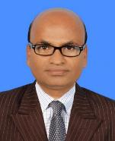
পরিচিতি
মো. আব্দুল মজিদ মিঞা
শ্রেণি – সপ্তম
সহকারি শিক্ষক গণিত
বিষয় – বিজ্ঞান
কামাল বাজার ফাজিল মাদরাসা
বিশ্বনাথ , সিলেট ।
অধ্যায় – ত্রয়োদশ
০১৭২০-৫৬৫২৫২

Slide 3
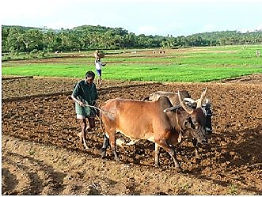
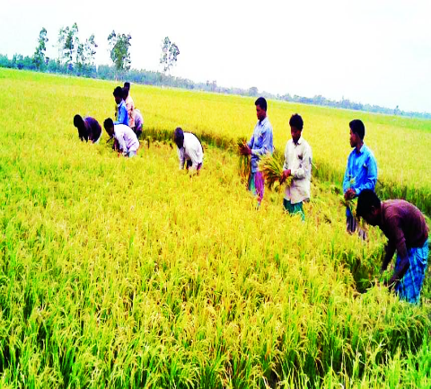
প্রিয় শিক্ষার্থীরা; এসো আমরা কিছু ছবি দেখি ।
ছবিতে কৃষকেরা হালচাষ করছে এবং ধান কাটছে ।
কৃষক ফসল ফলায় মাটিতে ।
বলতো কৃষক কোথায় ফসল ফলায় ?
তোমরা ছবিতে কী দেখতে পাচ্ছো?

Slide 4
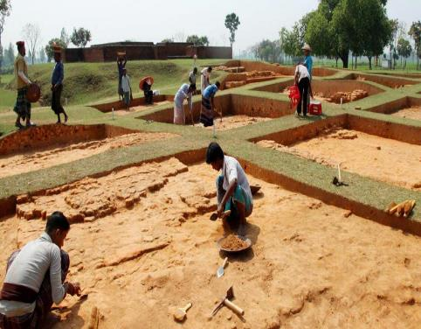
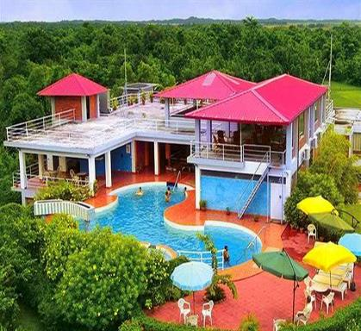
বলতো আমরা ঘর-বাড়ি , দালান-কোঠা কোথায় নির্মাণ করি ?
আমরা ঘর-বাড়ি , দালান-কোঠা মাটিতে নির্মাণ করি ।

Slide 5
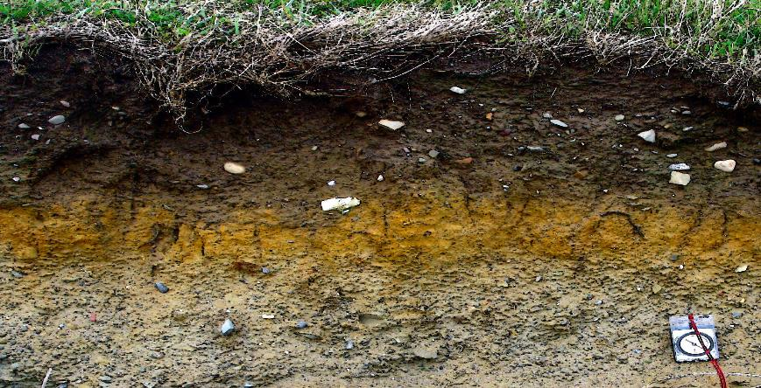
বলতো চিত্রের মাটিগুলো ঠিক আছে না দূষিত ?
চিত্রের মাটিগুলো দূষিত ।

Slide 6
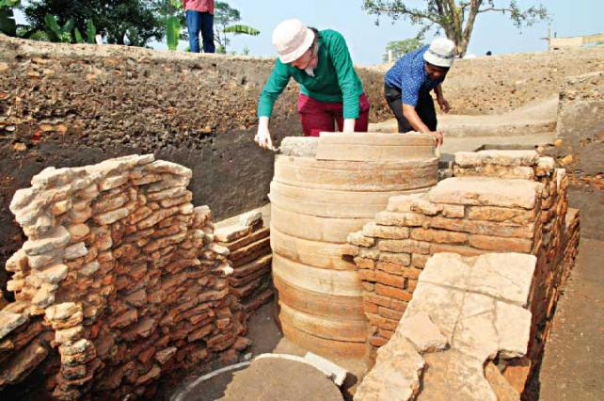
আজ আমাদের আলোচ্য পাঠ – মাটি দূষণ

Slide 7
শিখনফল
এই পাঠ শেষে শিক্ষার্থীরা ...
মাটি দূষণ কী তা বলতে পারবে,
মাটি দূষণের কারণগুলো চিহ্নিত করতে পারবে,
মাটি দূষণের প্রভাব বর্ণনা করতে পারবে,
মাটি দূষণ রোধে করণীয় কী ব্যাখ্যা করতে পারবে ।

Slide 8
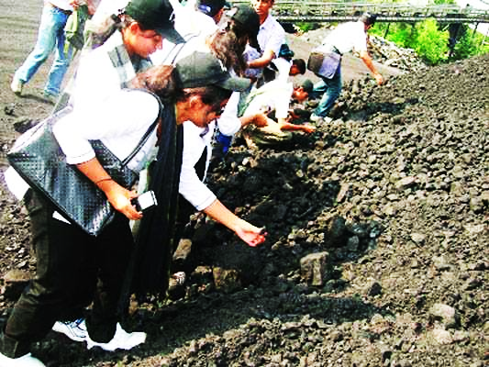
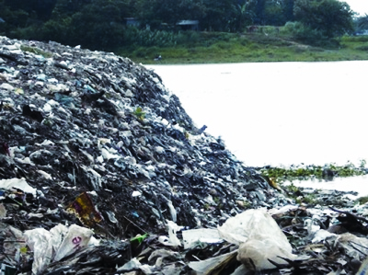
নিচের ছবিগুলো মনোযোগ সহকারে লক্ষ কর ।
অপচনশীল দ্রব্য মিশ্রিত মাটি ।
স্বাভাবিক মাটি
মাটির সাথে অপচনশীল দ্রব্য এবং রাসায়নিক দ্রব্য মিশলে মাটি তার স্বাভাবিক কার্যক্ষমতা হারায় ।

Slide 9
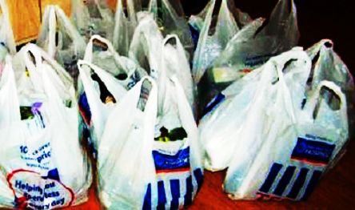
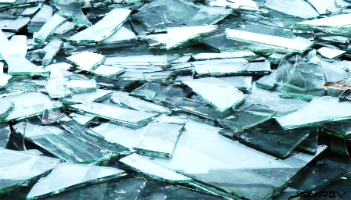
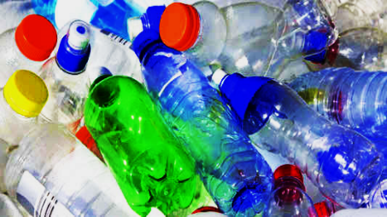
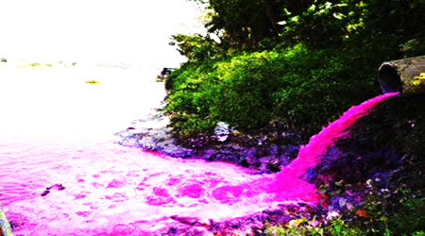
পলিথিন
কাঁচ
প্লাস্টিক
রাসায়নিক বর্জ্য
পলিথিন , প্লাস্টিক , কাঁচ ও রাসায়নিক দ্রব্য ইত্যাদি মাটি দূষণের প্রধান দূষক ।

Slide 10
একক কাজ
৫ মিনিট
পলিথিন মাটির জন্য ক্ষতিকর কেন ? ব্যাখ্যা কর ।

Slide 11
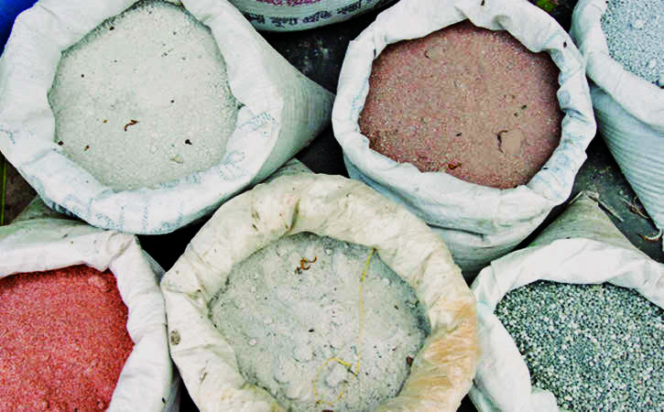
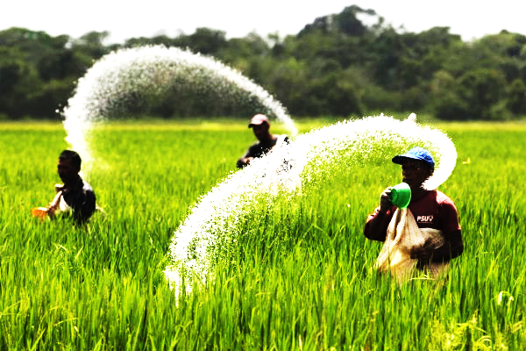
রাসায়নিক সার
জমিতে রাসায়নিক সার প্রয়োগ
মাটিতে রাসায়নিক সার প্রয়োগের ফলে মাটি তার স্বাভাবিক উৎপাদন ক্ষমতা হারিয়ে ফেলে ।

Slide 12
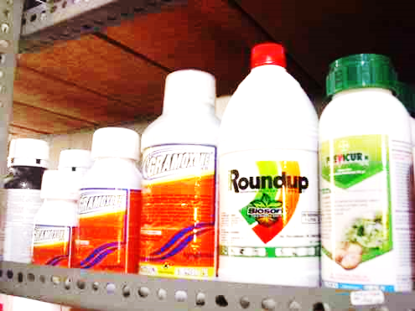
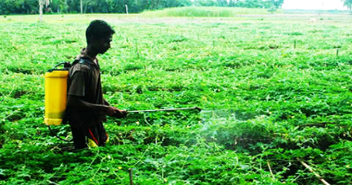
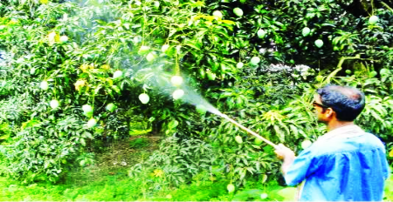
বিভিন্ন প্রকার কীটনাশক
কৃষিজমিতে কীটনাশক প্রয়োগ
কৃষিজমিতে যে কীটনাশক ব্যবহার করা হয় তা বিভিন্নভাবে মাটিতে মিশে যায় ফলে মাটি তার স্বাভাবিক উৎপাদন ক্ষমতা হারায় ।

Slide 13
জোড়ায় কাজ
৭ মিনিট
গ্রাম অঞ্চলের মাটি কী কী ভাবে দূষিত হয় চিহ্নিত কর।

Slide 14
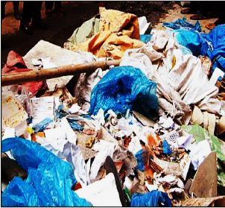
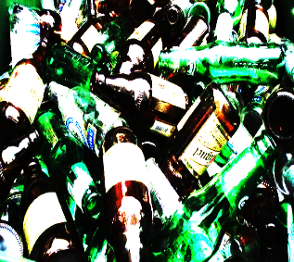
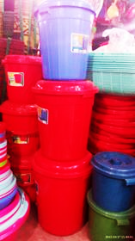
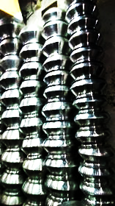
পলিথিন
মাটিতে
মিশতে
লাগে
৪৫০
বছর
কাঁচ
মাটিতে
মিশতে
লাগে
২০০
বছর
প্লাস্টিক
মাটিতে
মিশতে
লাগে
৪০০
বছর
এলুমিনিয়াম
মাটিতে
মিশতে
লাগে
১০০
বছর

Slide 15
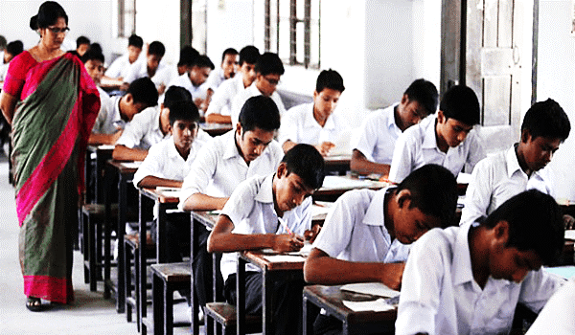
৮ মিনিট
দলগত কাজ
শহর অঞ্চলের মাটি কী কী ভাবে দূষিত হয় ব্যাখ্যা কর।

Slide 16
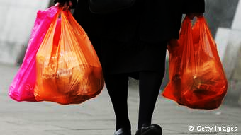
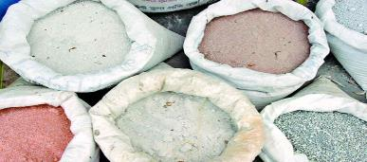
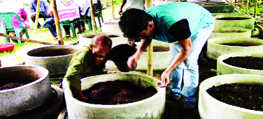
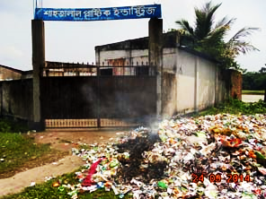
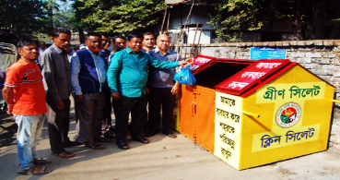
পলিথিনের পরিবর্তে পাটজাত দ্রব্য
রাসায়নিকের পরিবর্তে জৈব সার
আবর্জনা নির্ধারিত জায়গায় ফেলা
উপরোক্ত পদক্ষেপ গ্রহণ করলে মাটি দূষণ প্রতিরোধ করা যাবে ।

Slide 17
মূল্যায়ণ
১.দূষণ কী?
২.মাটি দূষণ কী ?
৩.মাটির দূষক কী কী ?
৪.মাটি দূষণ কেন ক্ষতিকর ?

Slide 18
বাড়ির কাজ
মাটি দূষণের কারণগুলো ব্যাখ্যা কর ।

Slide 19
ধন্যবাদ সবাইকে

